Slide 1







BÁO CÁO THỰC HÀNH CÔNG NGHỆ LẬP TRÌNH ĐA NỀN TẢNG CHO ỨNG DỤNG DI ĐỘNG
XÂY DỰNG ỨNG DỤNG ĐẶT ĐỒ ĂN

Slide 2



Nhóm 10:
NGUYỄN VIỆT HÙNG
MSV: 21103100693 – DHTI15A12HN
NGUYỄN BÁ HẬU
MSV: 21103100701 – DHTI15A2HN
ĐẶNG VĂN AN
MSV: 21103100668 – DHTI15A2HN
Giảng viên hướng dẫn
ThS. Trần Thị Huệ
Hà Nội – 2024

Slide 3




CHƯƠNG I: TỔNG QUAN VỀ ĐỀ TÀI
Ngày nay, công nghệ thông tin càng ngày càng phát triển cùng với thị trường thương mại điện tử đang ngày càng nở rộ, cạnh tranh hơn, khốc liệt hơn. Với mong muốn phát triển một ứng dụng thương mại điện tử với những công nghệ tân tiên nhất so với mặt bằng thị trường bấy giờ. Với mục tiêu trên thì trọng tâm của đồ án này sẽ đi sâu phát triển một ứng dụng android đặt đồ ăn online. Đặc biệt hơn trong thời kì diễn biến phức tạp của dịch bệnh Covid-19 hiện nay, người người, nhà nhà đều phải giãn cách, các hàng quán ăn uống đều phải đóng cửa, người tiêu dùng không thỏa được đam mê ăn uống cũng như người kinh doanh bắt đầu lâm vào tình trạng thiếu hụt vốn vì không kinh doanh được. Vì thế nên việc ra đời một ứng dụng để đặt đồ ăn online như này càng là một việc hết sức cần thiết. Vì lí do đó nên nhóm chúng em đã bắt tay vào và cùng nhau xây dựng lên ứng dụng này với mong muốn có thể giúp ích được một phần nào đó cho thị trường kinh tế ngày nay…

Slide 4
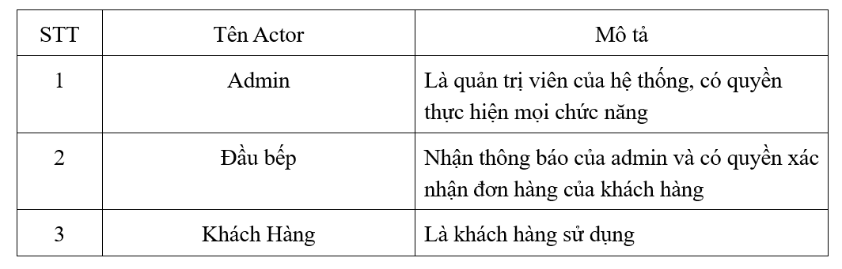
CHƯƠNG II: Phân tích thiết kế hệ thống
2.1.Bảng mô tả đối tượng-Usecase
2.1.1. Mô tả Actor.

Slide 5
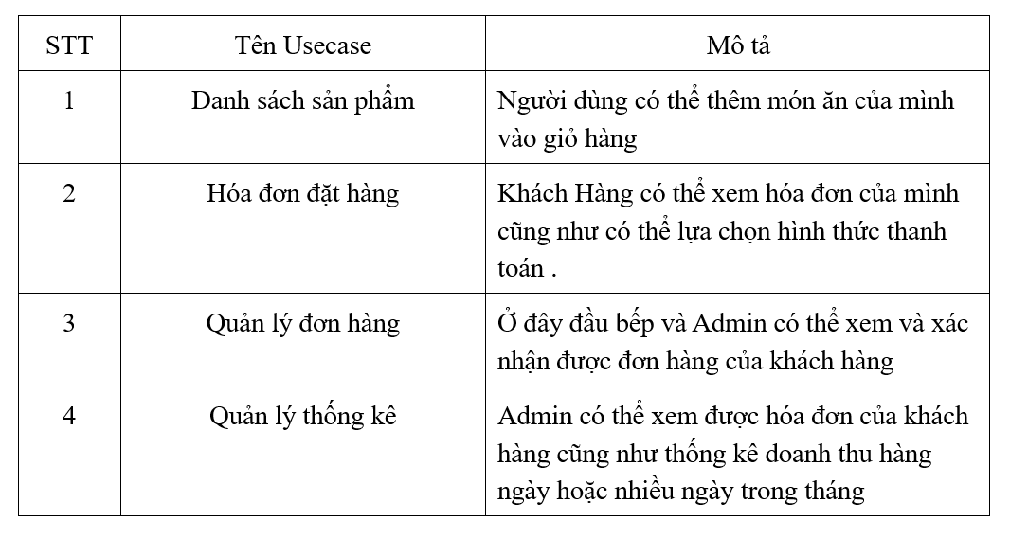
2.1.2 Mô tả usecase

Slide 6
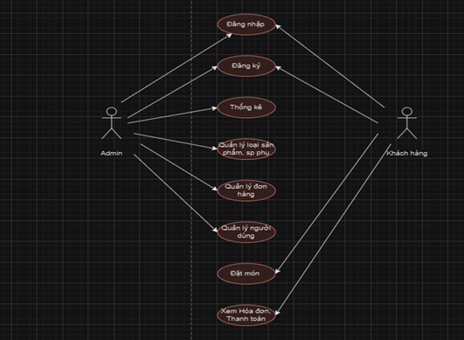
2.1.3 Sơ đồ usecase
· Đối với Admin thì Actor này có thể quản lý được tất cả các chức năng như: Thống kê doanh thu, Quản lý sản phẩm , Quản lý loại sản phẩm và sản phẩm phụ, Quản lý đơn hàng và bàn ăn , Quản lý người dùng
· Đối với khách hàng: Đặt đồ ăn online (tìm kiếm món ăn, chọn món , chọn loại sản phẩm và sản phẩm phụ ăn kèm ), Thông báo đặt thành công. Xem hóa đơn và chọn hình thức thanh toán. Thông tin cá nhân, Thêm, sửa, xóa , Đổi mật khẩu.

Slide 7
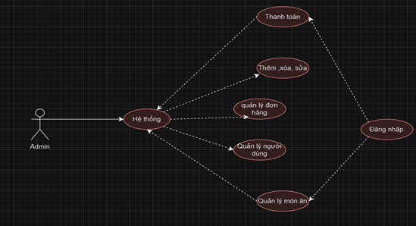
2.2 Sơ đồ phân rã chức năng
2.2.1 Sơ đồ admin

Slide 8
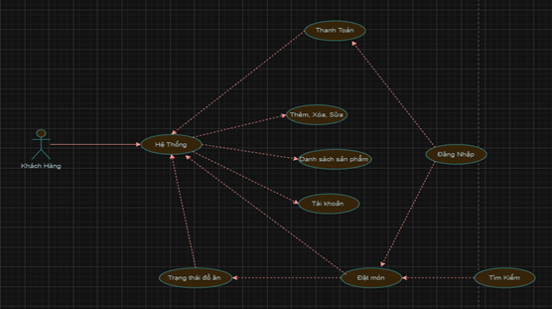
2.2.2 Sơ đồ khách hàng

Slide 9
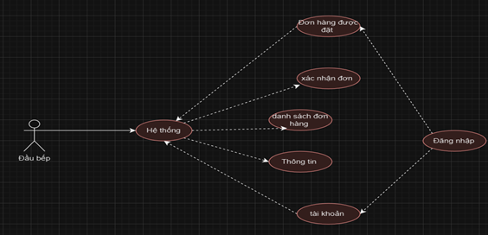
2.2.3 Sơ đồ đầu bếp

Slide 10
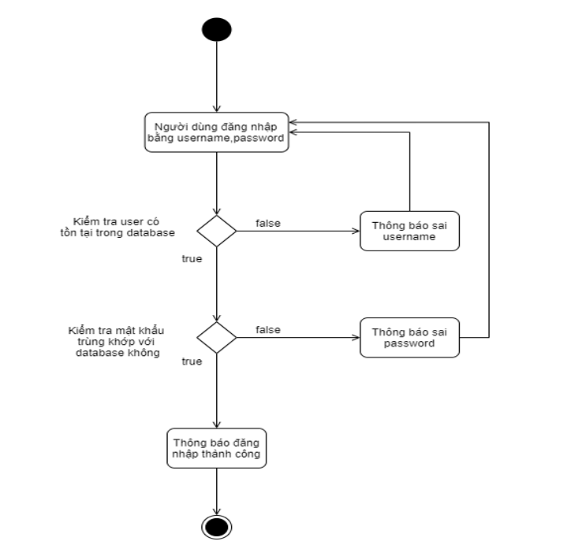
2.3 Sơ đồ đăng nhập tài khoản của người dùng

Slide 11
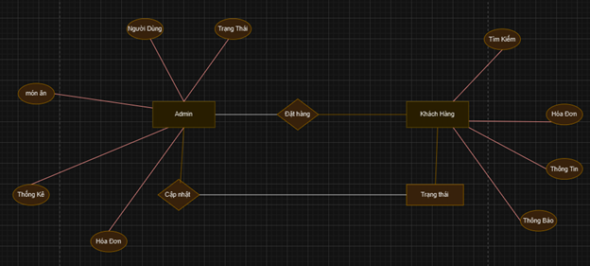
2.4 Sơ đồ thực thể

Slide 12
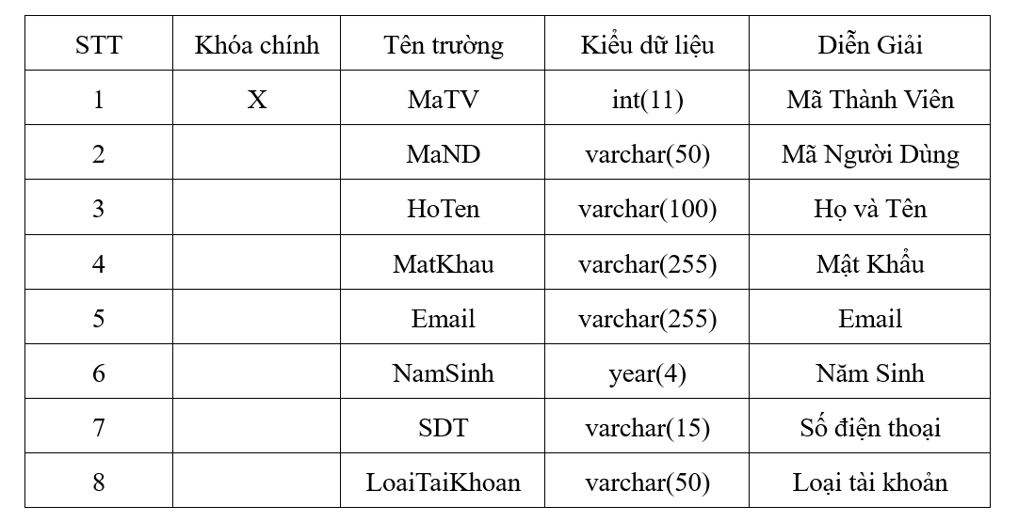
2.5 Thiết kế cơ sở dữ liệu
2.5.1 Bảng người dùng

Slide 13
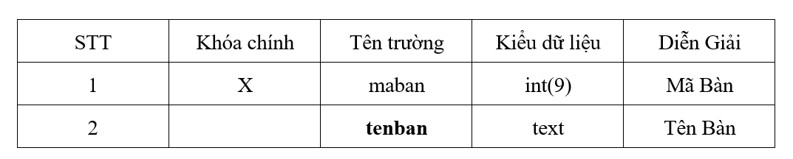
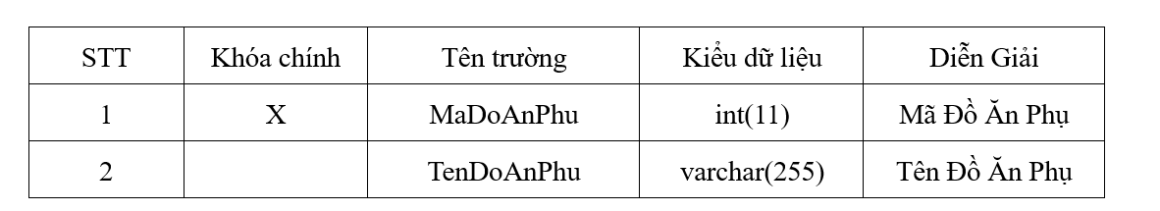
2.5.2 Bảng bàn ăn
2.5.3 Bảng đồ ăn phụ

Slide 14
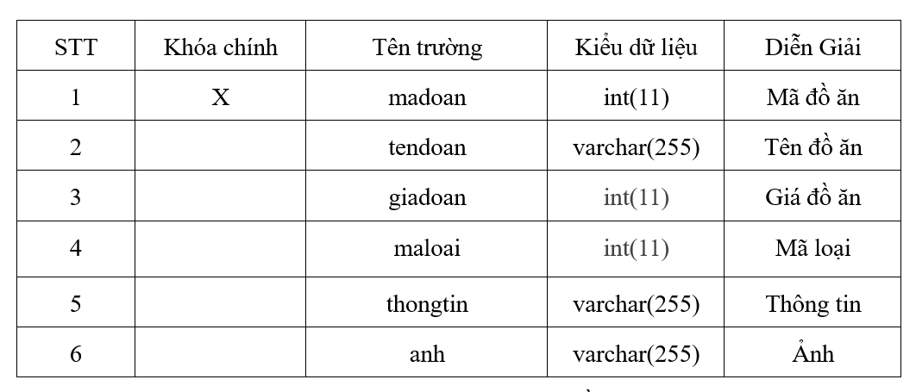
2.5.4 Bảng đồ ăn

Slide 15
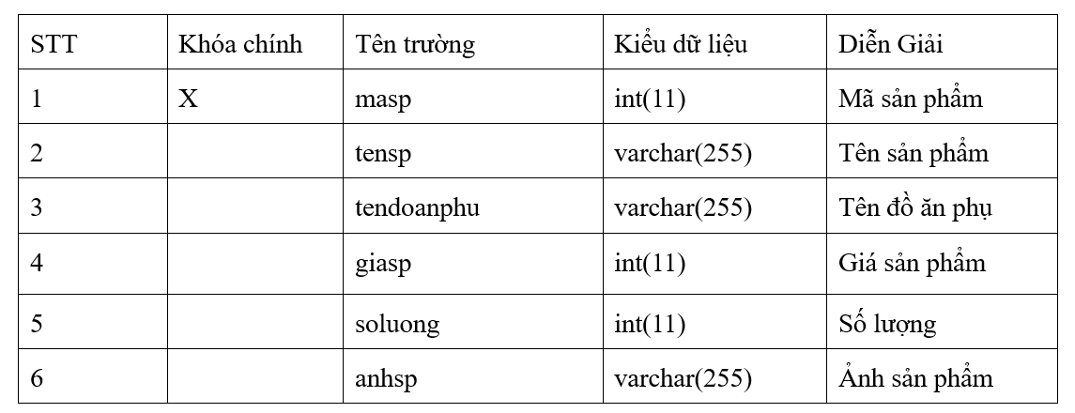
2.5.5 Bảng giỏ hàng

Slide 16
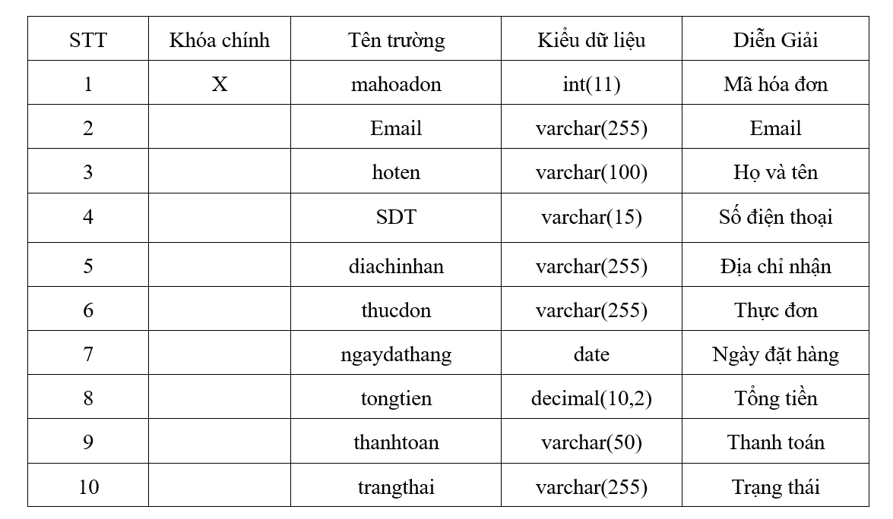
2.5.6 Bảng hóa đơn

Slide 17
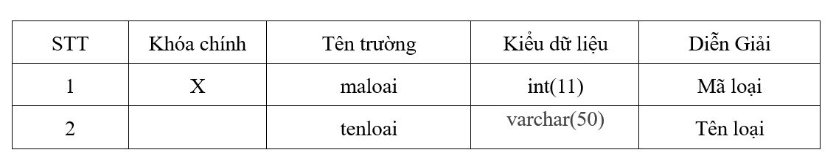
2.5.7 Bảng loại

Slide 18
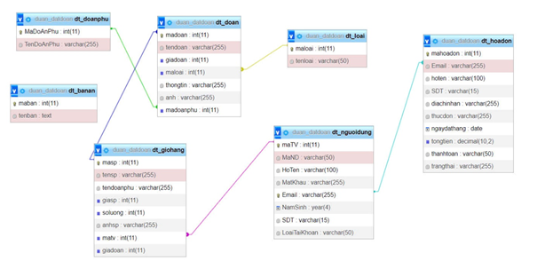
2.6 Database Diagram

Slide 19


Kiểm thử hệ thống

Slide 20
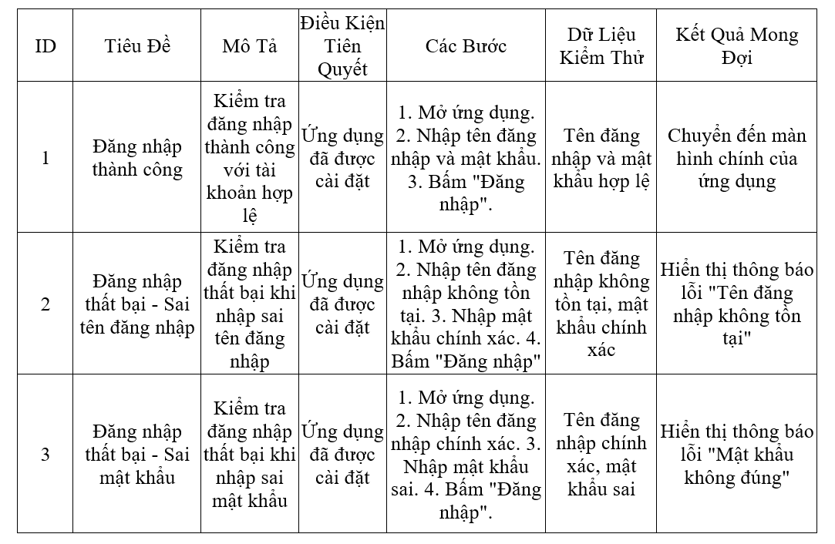
*Test case đăng nhập

Slide 21
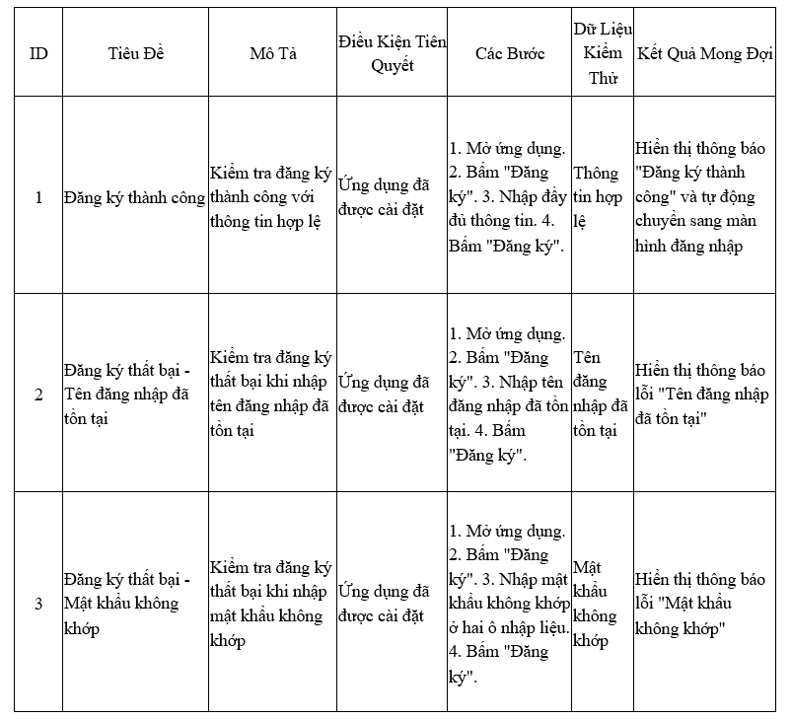
*Test case đăng ký

Slide 22
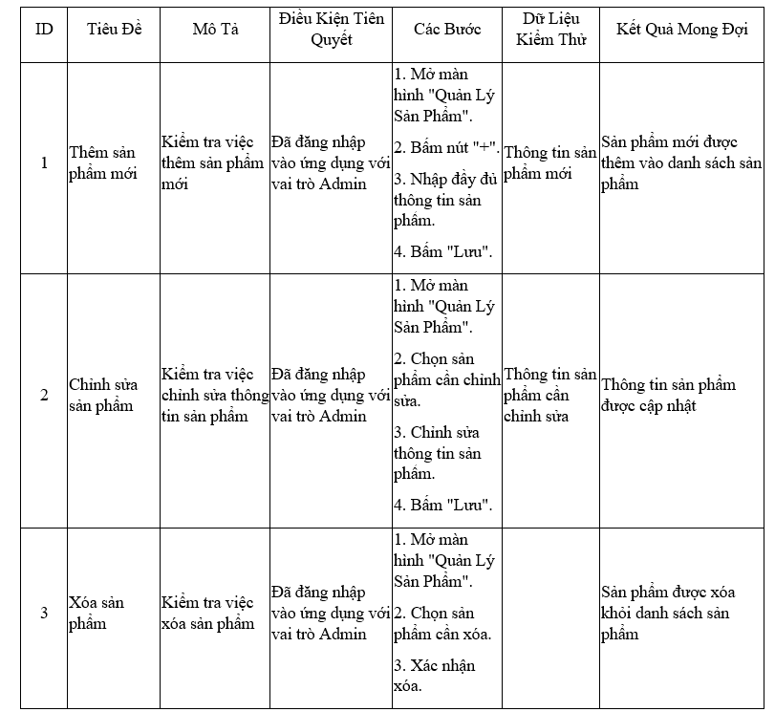
*Test case quản lý sp

Slide 23
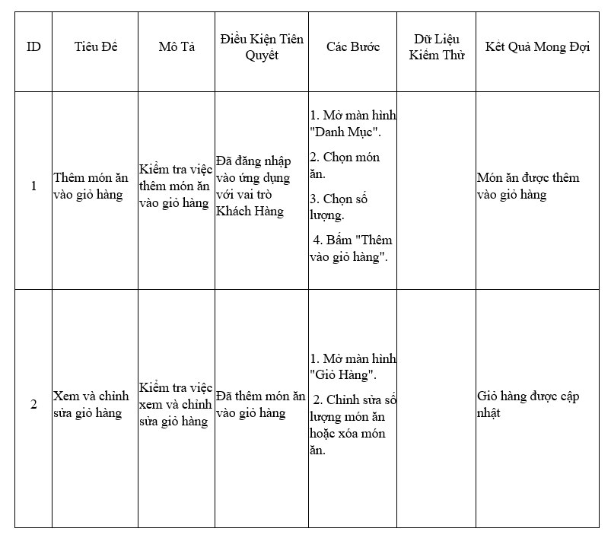
*Test case đặt món ăn

Slide 24
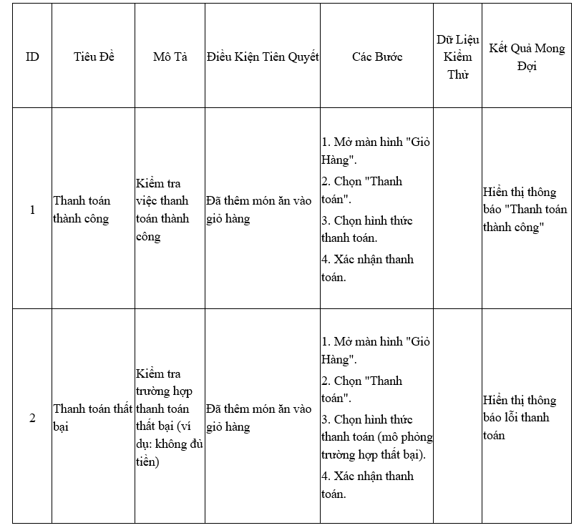
*Test case thanh toán

Slide 25
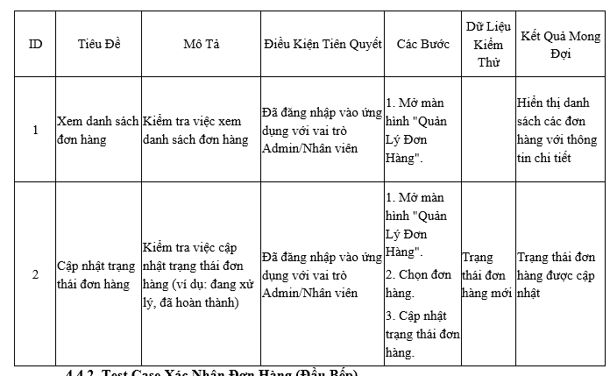
*Test case đơn hàng

Slide 26
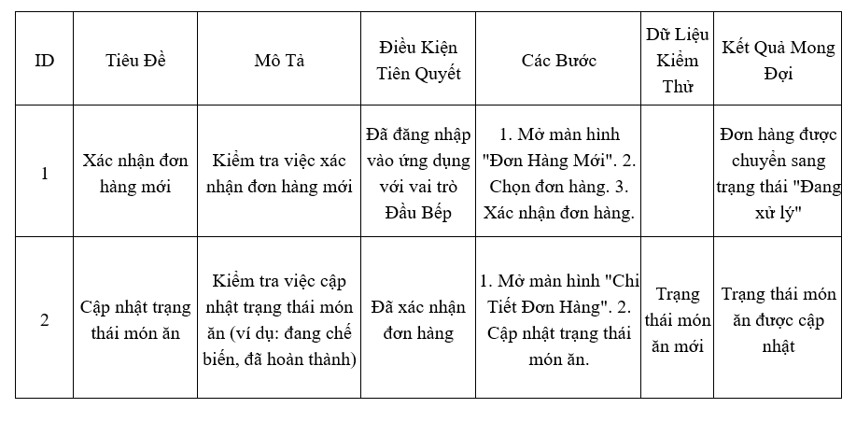
*Test case xác nhận đơn hàng (đầu bếp)

Slide 27




Kết luận và hướng phát triển
Kết quả thực hiện
Sau khi cùng nhau hoàn thành đồ án môn học Lập trình trên thiết bị di động thì nhóm chúng em đã rút ra được rất nhiều kinh nghiệm trong quá trình làm, những kiến thức về XML, android, java, … nhóm chúng em đã được phát triển lên rất nhiều so với lúc đầu, chắc chắn đó sẻ là hành màn hình đáng có mà tụi em đã tích lũy được ở môi trường đại học, không nhưng về kiến thức về chuyên môn mà tụi em cũng đã cải thiện được rất nhiều về kỹ năng mền về làm việc nhóm. Chúng em cùng hợp tác phân chia công việc và thời gian làm việc để công việc đạt một hiệu quả tốt nhất, quan trọng hơn là tình cảm bạn bè ngày càng thân thiết hơn, bên cạnh đó nhóm còn biết khai thác được điểm mạnh và khắc phục những điểm yếu của từng thành viên trong nhóm.

Slide 28
Hướng phát triển
Qua môn học này, chúng em đã rút được rất nhiều kinh nghiệm về các ứng dụng android cũng như từng bước xây dựng chúng. Vì chưa thực sực thực hiện được hết những yêu cầu đã đặt ra ban đầu nên hướng đi đâu tiền sau này của nhóm em sẽ lã phát triển ứng dùng theo socket IO để có thể real time các thao tác đặt món, thanh toán, thông báo , … giữa phía người dùng và phía nhà hàng. Và hơn thể nữa, còn muốn áp dụng thêm nhiều công nghệ hiện đại và tiên tiến sau này để củng cô cho ứng dụng đặt đồ ăn hiện tại này.

Slide 29

THE END

